Slide 1
CHÀO MỪNG CÁC EM
ĐẾN BUỔI HỌC HÔM NAY!

Slide 2
CHỦ ĐỀ 4: ĐẠO ĐỨC, PHÁP LUẬT VÀ
VĂN HOÁ TRONG MÔI TRƯỜNG SỐ
BÀI 5. BẢN QUYỀN
NỘI DUNG THÔNG TIN

Slide 3
03
TÔN TRỌNG TÍNH RIÊNG TƯ VÀ
BẢN QUYỀN NỘI DUNG THÔNG TIN

Slide 4
THẢO LUẬN NHÓM
Đọc phần Hoạt động 2 SGK tr.27 và trả lời câu hỏi:
Em cần làm gì khi chứng kiến những tình huống sau?
1. An vô tình để quên nhật kí trong ngăn bàn. Bình thấy được liền đọc lén, sau đó kể cho một số bạn về những điều đọc được từ nhật kí của An.
2. Minh vẽ một bức tranh phong cảnh rất đẹp trên máy tính. Hoa đã lấy bức tranh đó sử dụng mà không hỏi ý kiến Minh.

Slide 5


1. An vô tình để quên nhật kí trong ngăn bàn. Bình thấy được liền đọc lén, sau đó kể cho một số bạn về những điều đọc được từ nhật kí của An.
Đọc lén nhật kí của người khác là hành vi vi phạm tính riêng tư → cần tôn trọng tính riêng tư và không nên hành động giống như Bình.

Slide 6

2. Minh vẽ một bức tranh phong cảnh rất đẹp trên máy tính. Hoa đã lấy bức tranh đó sử dụng mà không hỏi ý kiến Minh.
Hoa có hành động không tôn trọng bản quyền nội dung thông tin → Hoa cần được Minh cho phép sử dụng bức tranh đó. Khi được cho phép sử dụng, Hoa cần ghi rõ Minh là tác giả của bức tranh.

Slide 7
Chỉ sử dụng khi được phép.
Ghi rõ nguồn thông tin.
Diễn đạt lại và ghi “phỏng theo”.
Tôn trọng bản quyền nội dung thông tin.

Slide 8


Nêu thêm một số ví dụ về những hành vi vi phạm tính riêng tư và bản quyền nội dung thông tin trong hoạt động trên lớp, trong trường học,… Thái độ của em khi gặp những tình huống đó?

Slide 9
Xem thư riêng của bạn.
Chép bài của bạn.
Xem vở, sổ ghi chép của bạn.
Cần thể hiện rõ thái độ không đồng tình, góp ý, nhắc nhở để các hiện tượng đó không tiếp diễn.

Slide 10
Củng cố SGK tr.28
Ghép mỗi tình huống ở cột bên trái với một thái độ ở cột bên phải sao cho phù hợp:
Tình huống |  | Thái độ
1) Bạn An nêu tên tác giả bài thơ mà bạn đọc trong buổi sinh hoạt ngoại khóa. |  | a) Đồng tình.
2) Bạn bình xem sổ ghi chép của anh trai mà không xin phép.
 |  | b) Không đồng tình.
3) Bạn Khoa xin phép bạn Minh trước khi sao chép tệp trình chiếu của bạn Minh.

Slide 11

LUYỆN TẬP

Slide 12
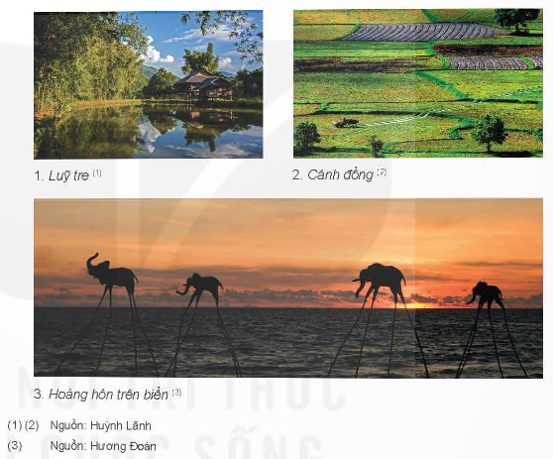
1. Em hãy quan sát một phần trang sách trong SGK Mĩ thuật 4, bộ sách Kết nối tri thức với cuộc sống, xuất bản năm 2023 (Hình 27) và cho biết nguồn thông tin của mỗi bức ảnh là gì? Tại sao phải ghi rõ nguồn?
2. Với mỗi hành động sau đây, em đồng tình hay không đồng tình? Vì sao?
a) Đọc tin nhắn trên điện thoại của người khác mà không được phép.
b) Xin phép sử dụng hình ảnh, bài viết của người khác trong bài trình chiếu và ghi rõ nguồn thông tin.
c) Chia sẻ thông tin riêng tư (nhật kí, hình ảnh,…) của người khác mà không xin phép.

Slide 13
Câu 1
Nguồn:
Huỳnh Lãnh.
Nguồn:
Hương Đoàn.
Cần ghi rõ nguồn thông tin vì đây là quy định về bản quyền nội dung thông tin.

Slide 14
Câu 2
a) Đọc tin nhắn trên điện thoại của người khác mà không được phép.
Không đồng tình.
b) Xin phép sử dụng hình ảnh, bài viết của người khác trong bài trình chiếu và ghi rõ nguồn thông tin.
Đồng tình.
c) Chia sẻ thông tin riêng tư (nhật kí, hình ảnh,…) của người khác mà không xin phép.
Không đồng tình.

Slide 15




TRÒ CHƠI
LÁ BÀI THẦN KÌ

Slide 16

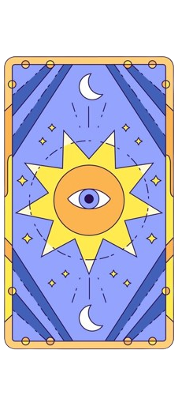
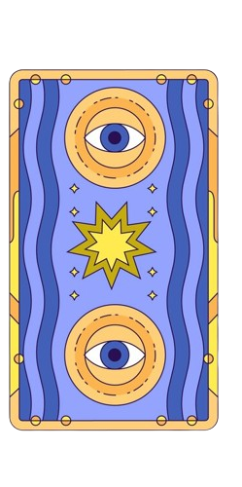
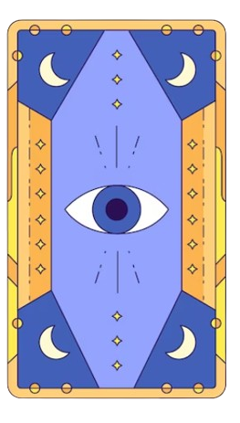
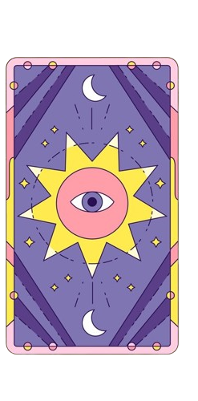
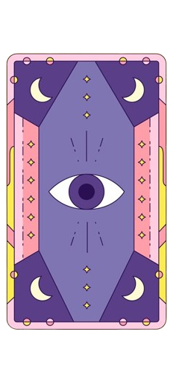
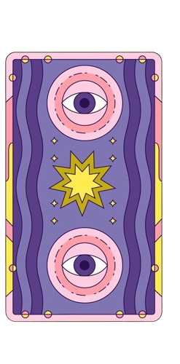
TRÒ CHƠI
LÁ BÀI THẦN KÌ
Notes:
GV bấm vào các lá bài để mở câu hỏi, bấm nút mũi tên để kết thúc trò chơi.

Slide 17





Câu 1: Khi sử dụng một bức tranh không rõ tên hoạ sĩ,
em sẽ ghi nguồn như thế nào?
A. Hoạ sĩ: Không rõ.
B. Người sưu tầm: Tên em.
C. Không ghi nguồn.
D. Sưu tầm.
D. Sưu tầm.
Notes:
GV bấm nút mũi tên màu xanh để trở lại slide chọn câu hỏi.

Slide 18
Câu 2: Nội dung thông tin trong tệp Hai-Thuong-Lan-Ong.docx được thể hiện dưới dạng gì?
A. Văn bản.
A. Văn bản.
B. Hình ảnh.
C. Âm thanh.
D. Số.
Notes:
GV bấm nút mũi tên màu xanh để trở lại slide chọn câu hỏi.

Slide 19
Câu 3: Hành động nào sau đây là vi phạm tính riêng tư
và bản quyền nội dung thông tin?
A. Diễn đạt lại thông tin và
ghi “phỏng theo”.
B. Ghi rõ tên tác giả khi
trích dẫn một đoạn thơ.
C. Tự ý chia sẻ thông tin
cá nhân của người khác.
C. Tự ý chia sẻ thông tin
cá nhân của người khác.
D. Chỉ sử dụng thông tin
khi được phép.
Notes:
GV bấm nút mũi tên màu xanh để trở lại slide chọn câu hỏi.

Slide 20
Câu 4: Phát biểu nào sau đây SAI?
A. Trong quá trình tạo ra sản phẩm, tác giả cần có ý thức bảo vệ, giữ bí mật thông tin để tránh bị đánh cắp.
B. Tác giả có thể ghi tên hoặc đăng kí bản quyền để bảo vệ quyền tác giả đối với nội dung thông tin.
C. Khi truy cập nội dung thông tin của người khác mà không được phép, dù vô tình hay cố tình, đều là hành vi vi phạm đạo đức.
D. Khi sử dụng một hình ảnh minh hoạ mà không biết người chụp là ai thì không cần ghi nguồn.
Notes:
GV bấm nút mũi tên màu xanh để trở lại slide chọn câu hỏi.

Slide 21
Câu 5: Thông tin nào sau đây là thông tin mang tính riêng tư?
A. Thông tin về giao thông.
B. Thông tin về địa chỉ
nhà riêng.
B. Thông tin về địa chỉ
nhà riêng.
C. Thông tin về giá sản phẩm trong siêu thị.
D. Thông tin về lịch sử dân tộc.
Notes:
GV bấm nút mũi tên màu xanh để trở lại slide chọn câu hỏi.

Slide 22
Câu 6: Em KHÔNG đồng tình với tình huống nào sau đây?
A. Xin phép trước khi xem
vở của bạn.
B. Không chia sẻ thông tin
cá nhân với người lạ.
C. Bàn luận về chuyện riêng của người khác.
C. Bàn luận về chuyện riêng của người khác.
D. Sử dụng những thông tin đã qua kiểm chứng, có bản quyền.
Notes:
GV bấm nút mũi tên màu xanh để trở lại slide chọn câu hỏi.

Slide 23

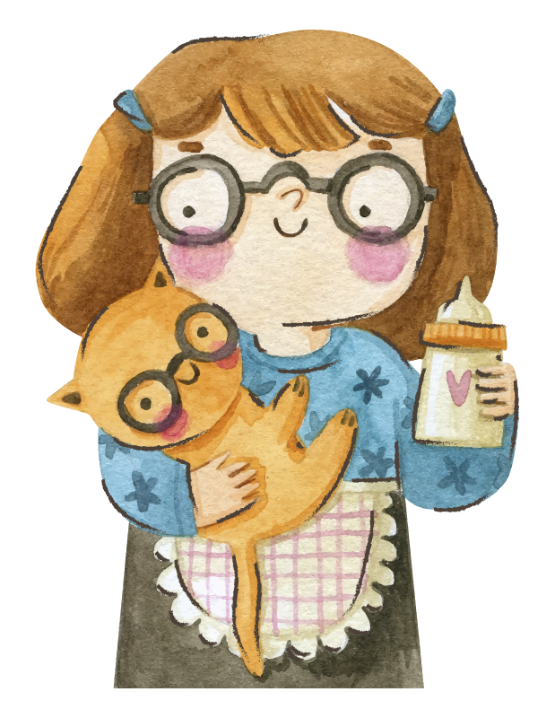
Trò chơi kết thúc, mời cả lớp cùng chuyển sang nội dung tiếp theo!

Slide 24

VẬN DỤNG

Slide 25



Trong bài trình chiếu về Ngày hội Trạng Nguyên nhỏ tuổi, các bạn đã sử dụng một số thông tin từ website thieunien.vn. Theo em, các bạn cần làm gì để thể hiện sự tôn trọng bản quyền nội dung thông tin?
Ghi rõ tác giả của những bài viết đã lấy thông tin tham khảo.
Không rõ tác giả: ghi nguồn tin là website thieunien.vn.

